Slide 1
Τεχνικές Λήψης Βιολογικών Υλικών (Θ)
Ανοικτά Ακαδημαϊκά Μαθήματα στο ΤΕΙ Αθήνας
Ενότητα 6 : Μυελός των οστών – Αρθρικό υγρό
Αναστάσιος Κριεμπάρδης
Τμήμα Ιατρικών Εργαστηρίων
Το περιεχόμενο του μαθήματος διατίθεται με άδεια Creative Commons εκτός και αν αναφέρεται διαφορετικά | Το έργο υλοποιείται στο πλαίσιο του Επιχειρησιακού Προγράμματος «Εκπαίδευση και Δια Βίου Μάθηση» και συγχρηματοδοτείται από την Ευρωπαϊκή Ένωση (Ευρωπαϊκό Κοινωνικό Ταμείο) και από εθνικούς πόρους.

Slide 2
Μυελός των οστών

Slide 3
Οστεομυελική βιοψία – Αναρρόφηση μυελού των οστών
Δείγμα λαμβάνεται με παρακέντηση ή βιοψία. Η απόφαση για λήψη μυελού γίνεται από :
Συνεκτίμηση της γενικής εξέτασης αίματος.
Της κλινικής κατάστασης του ασθενή.
Της μικροσκοπικής μελέτης του αίματος.

Slide 4
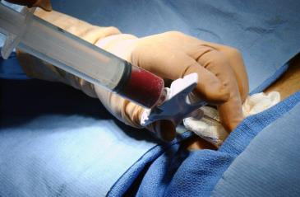
Θέση παρακέντησης
Λαγόνιος ακρολοφία.
Η οπίσθια λαγόνιος άκανθα ή ακρολοφία προτιμάται γιατί είναι εύκολο σημείο για παρακέντηση, είναι ασφαλές, ενώ έχει καλή κυτταροβριθεία ακόμη και σε ηλικιωμένα άτομα.
Εναλλακτικά επιλέγεται η πρόσθια λαγόνιος άκανθα, το στέρνο, οι ακανθώδεις αποφύσεις των σπονδύλων(Θ¹⁰ έως τον Ο⁴) και οι πλευρές.
Στα παιδιά επιλέγεται η κνήμη.
“Bone marrow biopsy”, από AxelBoldt διαθέσιμο ως κοινό κτήμα

Slide 5
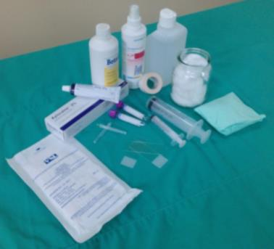
Τεχνική λήψης 1/3
Υλικά
Βελόνες.
Σύριγγες.
Σωληνάρια.
Αντικειμενοφόρες πλάκες.
Τοπικό αναισθητικό.
Αποστειρωμένες γάζες.
Αντισηπτικό.
Μονιμοποιητικό διάλυμα.

Slide 6
Τεχνική λήψης 2/3
Διαδικασία
Καλή αντισηψία της περιοχής με ιωδιούχο οινόπνευμα.
Εισάγεται μια βραχεία, άκαμπτη και οξύαιχμη βελόνα παρακέντησης μέσω του περιόστεου στην κοιλότητα του μυελού.
Αναρροφώνται περίπου 0,2-0,5ml μυελού.
Όταν η βελόνα εισαχθεί στο μυελό των οστών ο ασθενής συνήθως αισθάνεται αίσθημα πίεσης.
Μέτρια δυσφορία όταν η λήψη γίνεται από τη λαγόνιο ακρολοφία.
Η βελόνα περιστρέφεται ωρολογιακά και ανιωρολογιακά πολλές φορές μέχρι να αποσπαστεί το δείγμα.

Slide 7
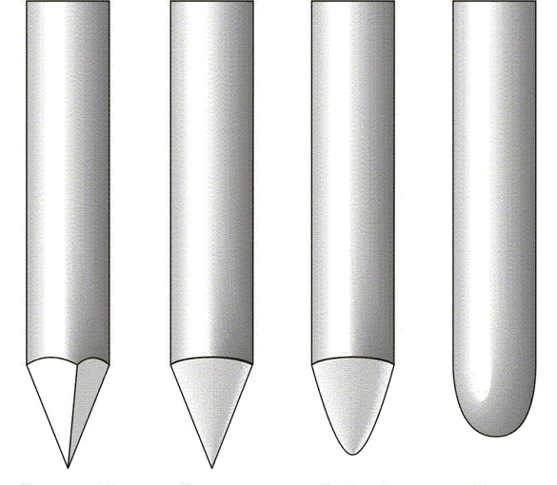
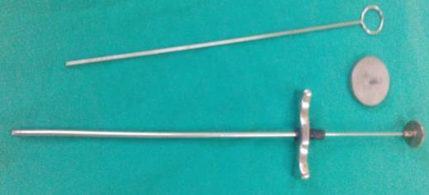
Τεχνική λήψης 3/3

Slide 8
Επιπλοκές
Αιμορραγία.
Κατάγματα στέρνου.
Ομυελίτιδα ή τραυματισμός της καρδιάς σπάνια.
Συνιστάται στον ασθενή να αναφέρει αμέσως πυρετό, πονοκέφαλο, ασυνήθιστο πόνο, ερυθρότητα ή πύον στο σημείο παρακέντησης. Σπάνια παρατηρούνται όψιμες λοιμώξεις μετά την παρακέντηση. Ο συνεχιζόμενος πόνος μετά από 3-4 ημέρες πιθανόν να υποδηλώνει κάταγμα και δεν πρέπει να επικαλύπτεται από αναλγητικά.

Slide 9
Διαγνωστική αξία
Μορφολογική εξέταση χρωσμένου επιχρίσματος.
Κυτταροχημεία.
Καλλιέργεια για μικροοργανισμούς.
Ιστολογική εξέταση χρωσμένων τομών.
Ανοσοϊστοχημεία.
Ανάλυση κυτταρικών δεικτών με κυτταρομετρία ροής.
Κυτταρογενετική μελέτη.
Καλλιέργεια κυττάρων.
Μελέτη για αναδιάταξη ή μετάθεση γονιδίων.

Slide 10
Χαρακτηριστικά φυσιολογικού μυελογράμματος 1/3
Έμμορφα στοιχεία | Φυσιολογική τιμή (%) | Εύρος διακύμανσης (%)
Αδιαφοροποίητα κύτταρα | 0 | 0-1
Δικτυοερυθροκύτταρα | 0,4 | 0-1,3
Μυελοβλάστες | 2 | 0,3-5
Προμυελοκύτταρα | 5 | 1-8
Μυελοκύτταρα
Ουδετερόφιλα | 12 | 5-19
Ηωσινόφιλα | 1,5 | 0,5-3
Βασεόφιλα | 0,3 | 0-0,5

Slide 11
Χαρακτηριστικά φυσιολογικού μυελογράμματος 2/3
Μεταμυελοκύτταρα | Φυσιολογική τιμή (%) | Εύρος διακύμανσης (%)
Ουδετερόφιλα | 25,6 | 17,5-33,5
Ηωσινόφιλα | 1,5 | 0,5-3
Βασεόφιλα | 0,3 | 0-0,5
Κοκκιοκύτταρα
Ουδετερόφιλα | 20 | 11,6-30
Ηωσινόφιλα | 2 | 0,5-4
Βασεόφιλα | 0,2 | 0-3,7
Μονοπύρηνα | 2 | 1,6-4,3
Λεμφοκύτταρα | 16,2 | 11,1-23,2
Μεγακαρυοκύτταρα | 0,4 | 0-3
Πλασματοκύτταρα | 0,9 | 0-2

Slide 12
Χαρακτηριστικά φυσιολογικού μυελογράμματος 3/3
Ερυθρά σειρά | Φυσιολογική τιμή (%) | Εύρος διακύμανσης (%)
Προνορμοβλάστες | 0,5 | 0,2-4,2
Βασεόφιλοι νορμοβλάστες | 1,6 | 0,25-4,8
Πολυχρωματόφιλοι μεγαλοβλάστες | 10,4 | 3,5-20,5
Ορθρόχρωμοι μεγαλοβλάστες | 6,4 | 3-25
Προμεγαλοβλάστες | 0 | 0
Βασεόφιλοι μεγαλοβλάστες | 0 | 0
Πολυχρωματόφιλοι μεγαλοβλάστες | 0 | 0
Λόγος κυττάρων μυελοειδούς προς κύτταρα της ερυθράς σειράς (λευκοκύτταρα προς εμπύρηνα ερυθροκύτταρα) | 2:1-4:1

Slide 13
Αρθρικό υγρό

Slide 14
Προσέγγιση του ασθενή
Ιστορικό και κατάσταση ασθενή.
Προηγούμενο τραύμα ή χειρουργείο.
Ανοσοκαταστολή.
Προϋπάρχουσα βλάβη της άρθρωσης.
Χρήση ναρκωτικών ουσιών.
Ιστορικό υπόπτων προσφάτων σεξουαλικών επαφών.
Συμπτώματα από τένοντες.
Εμφάνιση εξανθημάτων.

Slide 15
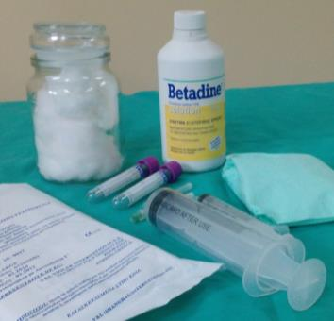
Τεχνική λήψης αρθρικού υγρού 1/2
Σχολαστικός καθαρισμός της περιοχής λήψης με διάλυμα 10% ιωδιούχου ποδιδόνης και στη συνέχεια με 70% ισοπροπυλικής αλκοόλης.
Μόλις στεγνώσει η αλκοόλη γίνεται η αναρρόφηση του αρθρικού υγρού από ορθοπεδικό ιατρό.

Slide 16
Τεχνική λήψης αρθρικού υγρού 2/2
2 ml δείγματος σε σωληνάριο με αντιπηκτικό EDTA για γενική εξέταση.
1ml δείγματος για μικροβιολογικές εξετάσεις σε αποστειρωμένο σωληνάριο.
Άμεση μεταφορά του δείγματος στο εργαστήριο με το αντίστοιχο παραπεμπτικό.
Ο ασθενής είναι σε νηστεία 10-12 ώρες γιατί ταυτόχρονα με την λήψη αρθρικού υγρού πραγματοποιείται και λήψη αίματος για προσδιορισμό σακχάρου στο αρθρικό υγρό αλλά και στον ορό αίματος. Μετά την παρακέντηση παραμένει στο κρεβάτι μια ημέρα και δεν επιτελεί απότομες κινήσεις με την άρθρωση της παρακέντησης.

Slide 17
Εργαστηριακές εξετάσεις 1/5
Φυσικοί χαρακτήρες
Όψη, χρώμα, γλοιότητα, θολερότητα, οπαλισμός και πηκτικότητα.
Εξετάσεις γλοιότητας
Παρουσία υαλουρονικού οξέος το αρθρικό υγρό παρουσιάζει γλοιότητα, η οποία είναι ανάλογη με την παρουσία φλεγμονής (σηπτικής και μη).
Κυτταρολογικές εξετάσεις
Φυσιολογικά υπάρχουν 60-200 κύτταρα/ml. Το 5% είναι πολυμορφοπύρηνα, ενώ τα υπόλοιπα είναι μονοπύρηνα της λεμφικής σειράς, από τη μεμβράνη της άρθρωσης. Μεγάλη αύξηση κυττάρων παρατηρείται στις λοιμώδεις αρθρίτιδες (300.000/μL).

Slide 18
Εργαστηριακές εξετάσεις 2/5
Αναζήτηση κρυστάλλων
Φυσιολογικά δεν υπάρχουν κρύσταλλοι. Ύπαρξη τους είναι διαγνωστικό στοιχείο στην ουρική αρθρίτιδα και τη χονδρασβέστωση.
Κρύσταλλοι ουρικού μονονατρίου.
Κρύσταλλοι πυροφωσφωρικού ασβεστίου.
Κρύσταλλοι χοληστερόλης.
Κρύσταλλοι κορτικοστεροειδών.
Κρύσταλλοι οξαλικού ασβεστίου.
Συντρίμμια κρυστάλλων.

Slide 19
Εργαστηριακές εξετάσεις 3/5
Βιοχημική εξέταση
Γλυκόζη.
Λευκώματα.
Γαλακτικό οξύ και αντίδραση (pH).
Ένζυμα.

Slide 20
Εργαστηριακές εξετάσεις 4/5
Μικροβιολογική εξέταση
Το αρθρικό υγρό είναι στείρο μικροβίων. Τα συχνότερα βακτήρια στις σηπτικές αρθρίτιδες είναι ο κοαγκουλάση θετικός σταφυλόκοκκος και ο γονόκοκκος.
Άμεσο παρασκεύασμα.
Καλλιέργεια.

Slide 21
Εργαστηριακές εξετάσεις 5/5
Ανοσολογική εξέταση
Ανίχνευση ρευματοειδούς παράγοντα (Ra-test).
Προσδιορισμός στάθμης συμπληρώματος.
Παρουσία αντιπυρηνικών αντισωμάτων.
Ανοσοσυμπλέγματα.

Slide 22
Τέλος Ενότητας

Slide 23
Σημειώματα

Slide 24
Σημείωμα Αναφοράς
Copyright Τεχνολογικό Εκπαιδευτικό Ίδρυμα Αθήνας, Αναστάσιος Κριεμπάρδης 2014. Αναστάσιος Κριεμπάρδης. «Τεχνικές λήψης βιολογικών υλικών (Θ). Ενότητα 6: Μυελός των οστών – Αρθρικό υγρό». Έκδοση: 1.0. Αθήνα 2014. Διαθέσιμο από τη δικτυακή διεύθυνση: ocp.teiath.gr.

Slide 25
Σημείωμα Αδειοδότησης
Το παρόν υλικό διατίθεται με τους όρους της άδειας χρήσης Creative Commons Αναφορά, Μη Εμπορική Χρήση Παρόμοια Διανομή 4.0 [1] ή μεταγενέστερη, Διεθνής Έκδοση. Εξαιρούνται τα αυτοτελή έργα τρίτων π.χ. φωτογραφίες, διαγράμματα κ.λ.π., τα οποία εμπεριέχονται σε αυτό. Οι όροι χρήσης των έργων τρίτων επεξηγούνται στη διαφάνεια «Επεξήγηση όρων χρήσης έργων τρίτων».
Τα έργα για τα οποία έχει ζητηθεί άδεια αναφέρονται στο «Σημείωμα Χρήσης Έργων Τρίτων».
[1] http://creativecommons.org/licenses/by-nc-sa/4.0/
Ως Μη Εμπορική ορίζεται η χρήση:
που δεν περιλαμβάνει άμεσο ή έμμεσο οικονομικό όφελος από την χρήση του έργου, για το διανομέα του έργου και αδειοδόχο
που δεν περιλαμβάνει οικονομική συναλλαγή ως προϋπόθεση για τη χρήση ή πρόσβαση στο έργο
που δεν προσπορίζει στο διανομέα του έργου και αδειοδόχο έμμεσο οικονομικό όφελος (π.χ. διαφημίσεις) από την προβολή του έργου σε διαδικτυακό τόπο
Ο δικαιούχος μπορεί να παρέχει στον αδειοδόχο ξεχωριστή άδεια να χρησιμοποιεί το έργο για εμπορική χρήση, εφόσον αυτό του ζητηθεί.

Slide 26
Επεξήγηση όρων χρήσης έργων τρίτων
©
Δεν επιτρέπεται η επαναχρησιμοποίηση του έργου, παρά μόνο εάν ζητηθεί εκ νέου άδεια από το δημιουργό.
διαθέσιμο με άδεια CC-BY
Επιτρέπεται η επαναχρησιμοποίηση του έργου και η δημιουργία παραγώγων αυτού με απλή αναφορά του δημιουργού.
διαθέσιμο με άδεια CC-BY-SA
Επιτρέπεται η επαναχρησιμοποίηση του έργου με αναφορά του δημιουργού, και διάθεση του έργου ή του παράγωγου αυτού με την ίδια άδεια.
διαθέσιμο με άδεια CC-BY-ND
Επιτρέπεται η επαναχρησιμοποίηση του έργου με αναφορά του δημιουργού.
Δεν επιτρέπεται η δημιουργία παραγώγων του έργου.
διαθέσιμο με άδεια CC-BY-NC
Επιτρέπεται η επαναχρησιμοποίηση του έργου με αναφορά του δημιουργού.
Δεν επιτρέπεται η εμπορική χρήση του έργου.
διαθέσιμο με άδεια CC-BY-NC-SA
Επιτρέπεται η επαναχρησιμοποίηση του έργου με αναφορά του δημιουργού
και διάθεση του έργου ή του παράγωγου αυτού με την ίδια άδεια.
Δεν επιτρέπεται η εμπορική χρήση του έργου.
διαθέσιμο με άδεια CC-BY-NC-ND
Επιτρέπεται η επαναχρησιμοποίηση του έργου με αναφορά του δημιουργού.
Δεν επιτρέπεται η εμπορική χρήση του έργου και η δημιουργία παραγώγων του.
διαθέσιμο με άδεια
CC0 Public Domain
Επιτρέπεται η επαναχρησιμοποίηση του έργου, η δημιουργία παραγώγων αυτού και η εμπορική του χρήση, χωρίς αναφορά του δημιουργού.
διαθέσιμο ως κοινό κτήμα
Επιτρέπεται η επαναχρησιμοποίηση του έργου, η δημιουργία παραγώγων αυτού και η εμπορική του χρήση, χωρίς αναφορά του δημιουργού.
χωρίς σήμανση
Συνήθως δεν επιτρέπεται η επαναχρησιμοποίηση του έργου.

Slide 27
Διατήρηση Σημειωμάτων
Οποιαδήποτε αναπαραγωγή ή διασκευή του υλικού θα πρέπει να συμπεριλαμβάνει:
το Σημείωμα Αναφοράς
το Σημείωμα Αδειοδότησης
τη δήλωση Διατήρησης Σημειωμάτων
μαζί με τους συνοδευόμενους υπερσυνδέσμους.

Slide 28
Χρηματοδότηση
Το παρόν εκπαιδευτικό υλικό έχει αναπτυχθεί στo πλαίσιo του εκπαιδευτικού έργου του διδάσκοντα.
Το έργο «Ανοικτά Ακαδημαϊκά Μαθήματα στο ΤΕΙ Αθήνας» έχει χρηματοδοτήσει μόνο την αναδιαμόρφωση του εκπαιδευτικού υλικού.
Το έργο υλοποιείται στο πλαίσιο του Επιχειρησιακού Προγράμματος «Εκπαίδευση και Δια Βίου Μάθηση» και συγχρηματοδοτείται από την Ευρωπαϊκή Ένωση (Ευρωπαϊκό Κοινωνικό Ταμείο) και από εθνικούς πόρους.

